Slide 1
Dom Pomocy Społecznej „Dom Seniora” w Kostrzynie nad Odrą

Slide 2
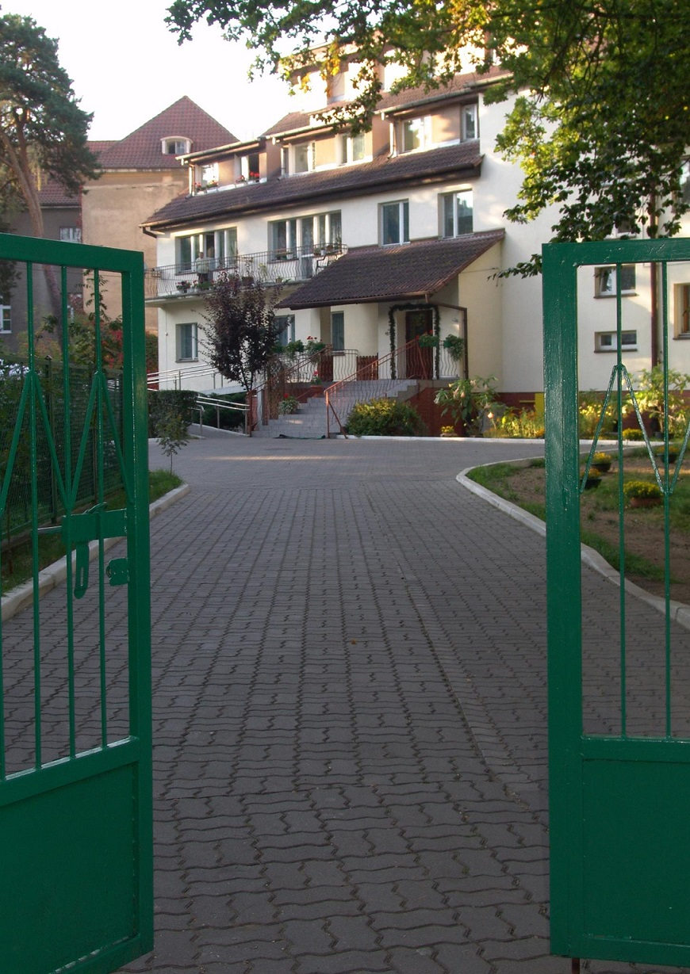
Funkcjonowanie Domu Pomocy Społecznej „Dom Seniora” w Kostrzynie nad Odrą w 2018r. oraz założenia na 2019r.

Slide 3
Dom Pomocy Społecznej „Dom Seniora” w Kostrzynie nad Odrą pełni funkcję substytucyjną w stosunku do naturalnych ogniw oparcia społecznego jaką jest rodzina.
Dom funkcjonuje zgodnie z przepisami:
Ustawy o pomocy społecznej z dnia 12 marca 2004r. (tj. Dz. U. z 2013r., poz. 182 z późn.zm.),
Rozporządzeniem Ministra Polityki Społecznej z dnia 23 sierpnia 2012r. (tj. Dz. U. z 2012 r., poz. 964 późn. zm.)
Ustawy o dochodach jednostek samorządu terytorialnego z dnia 13 listopada 2003 r. (tj. Dz. U. z 2010r. Nr 80, poz. 526 z późn. zm.)
Ustawy o samorządzie powiatowym z dnia 5 czerwca 1998r. (tj. Dz. U. z 2007r., Nr 142, poz. 1592 z późn. zm.)
Ustawy o finansach publicznych z dnia 27 sierpnia 2009 (tj. Dz. U. z 2009r. Nr 157 poz 1240 z poźn. zm.)

Slide 4
Podmiotem działalności Domu są jego mieszkańcy.
Dom zapewnia całodobową opiekę, pielęgnację oraz zaspokaja podstawowe potrzeby społeczne, religijne i kulturalne, w tym oferuje bardzo bogatą ofertę terapeutyczną.
Istotnym faktem dla jakości funkcjonowania Domu jest spełnienie warunków standaryzacyjnych i otrzymanie przez Powiat Gorzowski stałego zezwolenia na prowadzenie Domu.
Decyzją Wojewody Lubuskiego z dnia 25 września 2017r. zmieniono profil Domu z dotychczasowego typu dla osób w podeszłym wieku- z 58 miejscami, na typ domu dla osób w podeszłym wieku z 43 miejscami i dla osób przewlekle somatycznie chorych z 15 miejscami.
Uzyskane standardy gwarantują mieszkańcom Domu podstawowe dobra i usługi, ukierunkowujące strategię działania Domu, mobilizuje do podwyższania poziomu świadczonych usług polepsza wizerunek Domu i wpływa bezpośrednio na jakość życia mieszkańców.

Slide 5
Nasz Dom to nasze życie, to wspólnota, którą tworzą mieszkańcy, ich rodziny, krewni, pracownicy, wolontariusze i przyjaciele Domu. To dzięki nim życie codzienne upływa w bezpiecznej, przyjaznej i rodzinnej atmosferze.
Stała współpraca ze środowiskiem jest dla nas zachętą do jeszcze większego zaangażowania i pracy z osobami niesamodzielnymi, niepełnosprawnymi, wymagającymi troski i całodobowej pomocy.

Slide 6
MIESZKAŃCY
Stan fizyczny Mieszkańców
Mieszkańcy korzystający z wózków inwalidzkich- 24 osoby,
Mieszkańcy poruszający się przy pomocy sprzętu rehabilitacyjnego oraz opiekuna- 16 osób,
Mieszkańcy karmieni- 8 osób,
Mieszkańcy korzystający z pieluchomajtek- 23 osoby
Mieszkańcy przewlekle somatycznie chorzy- 15 osób
Mieszkańcy w podeszłym wieku- 43 osób

Slide 7
Wiek Mieszkańców
Najstarsza Mieszkanka- 97 lat
Najstarszy Mieszkaniec- 97 lat
Najmłodsza Mieszkanka- 58 lat
Najmłodszy Mieszkaniec- 46 lat
Średnia Wieku Mieszkańców
Kobiety: 86 lat
Mężczyźni: 76 lat
Ogółem: 82 lata

Slide 8
Stopnie niepełnosprawności Mieszkańców na dzień 31 grudnia 2018r.
Znaczny- 44 osoby,
Umiarkowany- 9 osób,
Lekki- 2 osoby,
W trakcie pozyskiwania- 3 osoby.

Slide 9
Mieszkańcy przyjęci przed 1 stycznia 2004r. (na tzw. „starych zasadach)- 14 osób, i po 1 stycznia 2004r. (na tzw. „nowych zasadach”)-44 osoby.
Dopłata gminy za pobyt mieszkańców w „Domu Seniora” przyjętych po 1 stycznia 2004r. na tzw. „nowych zasadach”
- Z dopłatą gminy – 36 osób
- Bez dopłaty gminy – 7 osób (koszt pobytu pokrywa mieszkaniec i jego rodzina)
Mieszkańcy Domu Pomocy Społecznej skierowani
z Ośrodka Pomocy Społecznej w Kostrzynie nad Odrą
19 osób
- Dopłata gminy – 9 osób
- Dopłata gminy i rodziny – 4osoby
-Dopłata rodziny – 5 osób
- Pełna odpłatność – 1 osoba

Slide 10
Koszt utrzymania
2018 rok- 3.214,94zł
= różnica 419,52zł
2019rok- 3.634,43zł
Średnia odpłatność Mieszkańców uprawnionych do dotacji (14 osób) na tzw. „Starych zasadach”
819,37zł

Slide 11
Usługi pralnicze: 2018r. cena za 1kg prania- 4,05zł brutto 2019r. cena za 1 kg prania- 3,93zł brutto
Różnica: 0,12zł
Wyżywienie:
2018r. dzienna stawka żywieniowa- 16,00zł brutto za 1 osobodzień
2019r. dzienna stawka żywieniowa- 15,99zł brutto za 1 osobodzień

Slide 12
Stan zatrudnienia w „Domu Seniora” na dzień 31 grudnia 2018 rok- 30 i 1/8 etatu
Administracji – 2 etaty
Dział księgowo- kadrowy: 3 i 1/8 etatu
Dział medyczno- rehabilitacyjny- 19 etatów
Dział socjalno-terapeutyczny: 5 etatów
Dział administracyjno–gospodarczy : 1 etat

Slide 13
Szkolenia pracowników
16.01.2018- Zasady realizacji projektów za pośrednictwem Funduszu Małych Projektów w ramach Programu Współpracy INTERR VA Brandenburgia- Polska 2014-2020 w Euroregionie Pro Europa Viadrina.
30.01.2018- Konferencja – „Efektywność energetyczna dla samorządów – szanse i wyzwania dla Polski”.
22-23.03.2018- ,,III Forum Wymiany Doświadczeń dla Dyrektorów Domów Pomocy Społecznej”.
23.03.2018- „Terapia Zajęciowa – bank pomysłów z elementami Treningu umiejętności społecznych”.
11.04.2018- Mieszkaniec Domu Pomocy Społecznej 2018- zmiany w przepisach prawa i kwestie problematyczne.
10.05.2018- Wdrożenie RODO czyli nowe przepisy o ochronie danych osobowych.
9-11.05.2018- IX Balic Spring Conference.
16.05.2018- Innowacje w edukacji i opiece w chorobie Alzheimera i innych formach demencji.
06.06.2018 i 10.07.2018- szkolenie RODO.
29.06.2018- Udzielenia pierwszej pomocy.

Slide 14
25.06.2018 i 05.07.2018- Prawa mieszkańca Domu oraz kierunki prowadzonej terapii a także metody pracy z mieszkańcami.
29.06.2018- Pierwsza pomoc przedmedyczna w domu pomocy społecznej.
04.07.2018- Prowadzenie usług opiekuńczych oraz specjalistycznych usług opiekuńczych.
13.07.2018- Konferencja Regionalna w ramach Jubileuszu 100-lecia polskiej polityki społecznej Przeszłość- Teraźniejszość – Przyszłość.
17-19.09.2018- System obsługi wsparcia finansowanego ze środków PFRON.
26-28.09.2018- Międzynarodowa Konferencja Opieki Długoterminowej.
05.10.2018- Pacjent z NTM – Leczenie, Pielęgnacja i opieka – Najnowsze Standardy.
04-05.10.2018- Szkolenie z zakresu spraw obronnych, obronny cywilnej i zarządzania kryzysowego.
15.11.2018- Szkolenie z zakresu BHP.

Slide 15
Projekty dofinansowane ze środków Unii Europejskiej dedykowane dla pracowników, wolontariuszy, zaprzyjaźnionych instytucji i organizacji seniorskich, w tym przyjaciół zza Odry ale przede wszystkim z myślą dla naszych podopiecznych.

Slide 16
Projekt pn. ,,Jak dobrze mieć sąsiada”- współpraca seniorów na pograniczu polsko- niemieckim realizowany był w ramach Funduszy Małych Projektów z Euroregionu PRO EUROPA VIADRINA dla Programu Współpracy INTERREG V A Brandenburgia- Polska 2014-2020 w ramach Europejskiej Współpracy Terytorialnej (Redukować bariery- wspólnie wykorzystywać silne strony).
Realizatorami projektu byli: Powiat Gorzowski i Dom Pomocy Społecznej ,,Dom Seniora” w Kostrzynie nad Odrą. Partnerami projektu byli zaprzyjaźnieni seniorzy z niemieckiego miasta Seelow oraz seniorzy z Górzycy.
Celem projektu pt. ,,Jak dobrze mieć sąsiada”- współpraca seniorów na pograniczu polsko- niemieckim było wspieranie dalszego rozwoju i pogłębianie więzi oraz współpracy partnerskiej poprzez wzmacnianie wzajemnego zaufania i pokonywanie kulturowych oraz językowych barier i uprzedzeń wynikających z historii. Naszym celem było również rozwijanie zainteresowań i pasji oraz wymiana doświadczeń oraz integracja seniorów po obu stronach Odry.

Slide 17
W ramach projektu pt. ,, Jak dobrze mieć sąsiada”- współpraca seniorów na pograniczu polsko- niemieckim przeprowadzono konferencję naukową przez pierwszego w Polsce licencjonowanego trenera- eksperta Panią Marleną Meyer nt. ,,Innowacje w edukacji i opiece w chorobie Alzheimera i innych formach demencji”. W trakcie projektu organizowane były trzy spotkania- warsztaty ceramiczne w trzech miastach: Kostrzyn nad Odrą, Seelow oraz Górzyca. Uroczyste podsumowanie projektu z wystawą prac ceramicznych oraz rękodzieła odbyło się w Domu Pomocy Społecznej ,,Dom Seniora” w Kostrzynie nad Odrą.

Slide 18
Projekt ,,Lubuskie bez barier – szkolenie językowe i komputerowe” w ramach Regionalnego Programu Operacyjnego Województwa Lubuskiego 2014-2020, Oś Priorytetowa 08 Nowoczesna Edukacja, Działanie 08.03 Upowszechnianie kształcenia ustawicznego związanego z nabywaniem i doskonaleniem kwalifikacji zawodowych.
Pracownicy Domu, którzy odbywają kurs języka po egzaminach uzyskują certyfikaty TELC, potwierdzające zdobycie poziomu biegłości językowej zgodnie z Europejskim Systemem Opisu Kształcenia Językowego, 38.7% pracowników Domu zakwalifikowało się i korzysta z projektu ,,Lubuskie bez barier – szkolenie językowe i komputerowe”.

Slide 19
Pozyskane darowizny rzeczowe oraz środki pozabudżetowe
Kostrzyńsko – Słubicka Specjalna Strefa Ekonomiczna SA Kostrzyn nad Odrą dofinansowała częściowo zakup namiotu do zajęć terapeutycznych.
Darowizna rzeczowa: papier do kserokopiarki od Firmy Arctic Paper.
Darowizna rzeczowa: konfekcja papierowa (ręczniki papierowe, chusteczki, serwetki, papier toaletowy) od firmy Hanke Tissue Sp. z o. o. Kostrzyn nad Odrą oraz ICT POLAND Kostrzyn nad Odrą.
Pracownicze Stowarzyszenie „Ars Vita” dofinansowało i przekazało dla Domu namiot do zajęć terapeutycznych.
Pracownicze Stowarzyszenie „Ars Vita” wsparło mieszkańców i Dom w organizacji XIV Jarmarku Adwentowego,
XXIII Wojewódzkiego Przeglądu Kolęd i Pastorałek oraz Wigilii z okazji Świąt Bożego Narodzenia.

Slide 20
Nieodpłatne korzystanie przez Mieszkańców Domu dwa razy w tygodniu z usług fizjoterapeuty w Europejskim Centrum Spotkań Seniorów i Osób Niepełnosprawnych ,, Kręgielnia” w Kostrzynie nad Odrą.
Nieodpłatne korzystanie przez mieszkańców Domu z warsztatów ceramicznych w ,, Starej Piekarni” w Seelow – Niemcy.
Współpraca z Firmą Polchar oraz JPM Jarosław Buczyński dotycząca nieodpłatnego przeprowadzenia
i wykonania robót budowlanych związanych z remontem: 4 balkonów.
Urządzenie wielofunkcyjne- kserokopiarka otrzymana od Firmy Polchar.
Dom Pomocy Społecznej ,, Dom Seniora” w Kostrzynie nad Odrą pozyskał w formie darowizny od zaprzyjaźnionego Domu w Niemczech Stephanus Seniorenzentrum z Bad Freienwalde wyposażenie:
- Wózki inwalidzkie - Chodziki kołowe

Slide 21
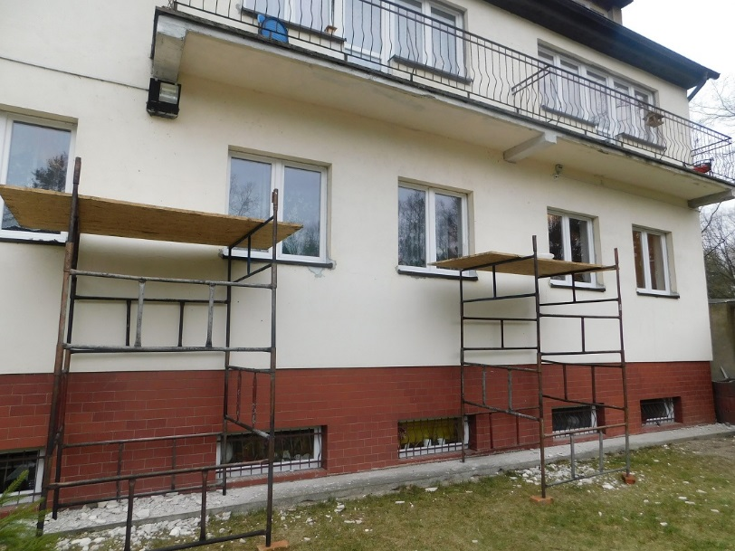
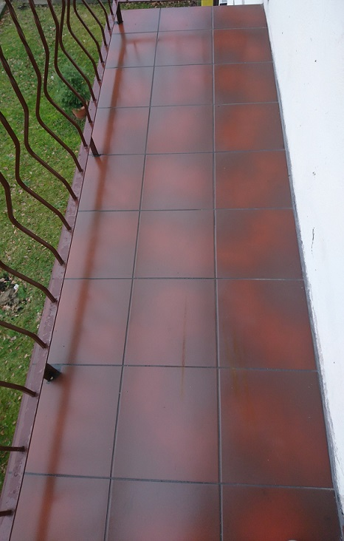
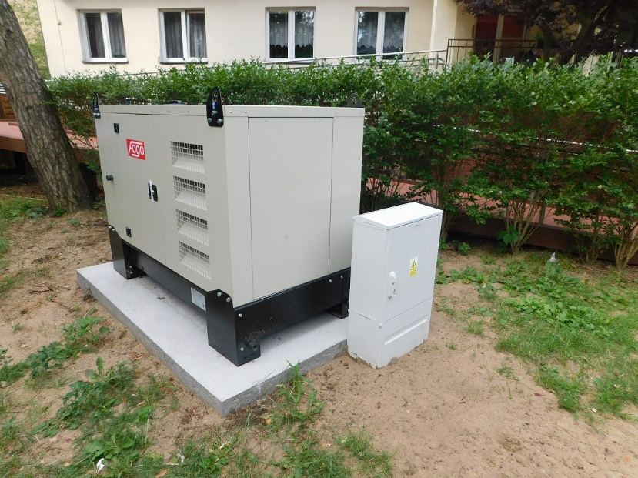
REMONTY, NAPRAWY
Wymiana płytek elewacyjnych na dwóch balkonach – 2.306,10zł
Montaż agregatu prądotwórczego wraz z uruchomieniem- 11.988,00zł

Slide 22
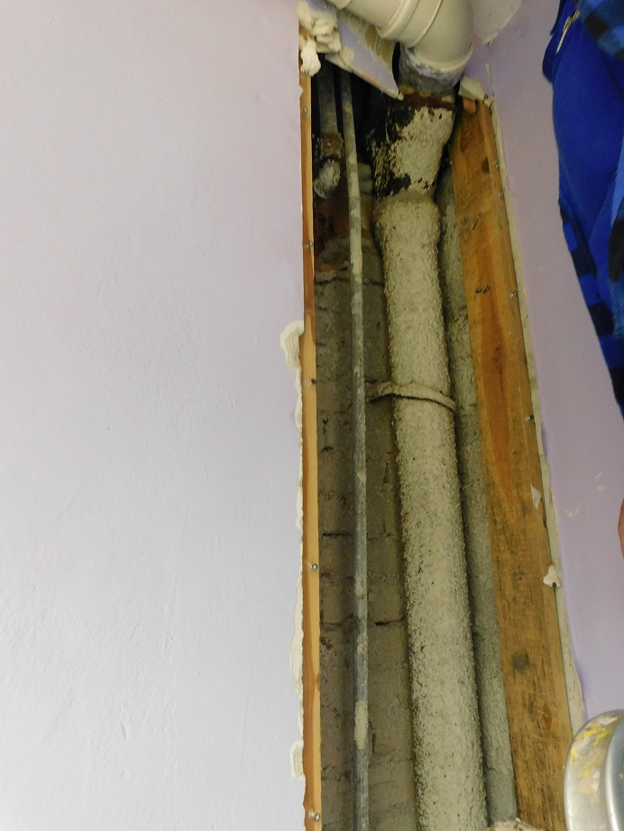
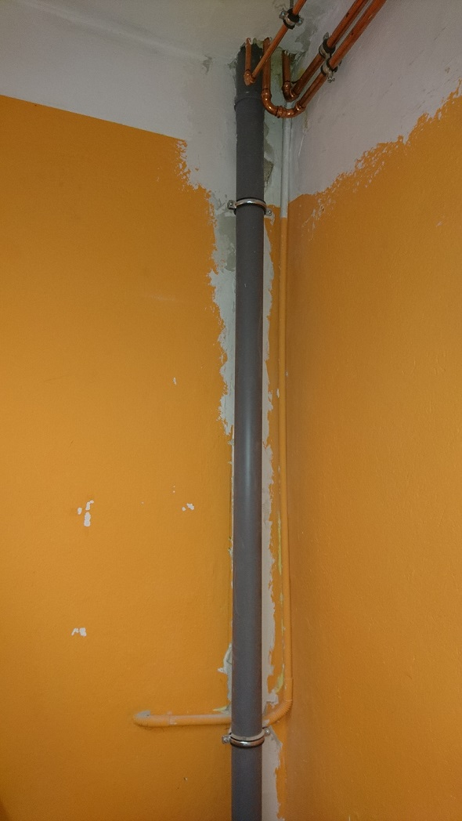
Wymiana 4 pionów wodno-kanalizacyjnych
Demontaż instalacji kanalizacyjnej (żeliwnej), montaż instalacji wodnej z rur miedzianych z zakupem i montażem nowej armatury łazienkowej (umywalki z baterią, baterie prysznicowe, sedesy).
86.000,00zł- środki od Wojewody,
25.500,00zł- z własnych środków.

Slide 23
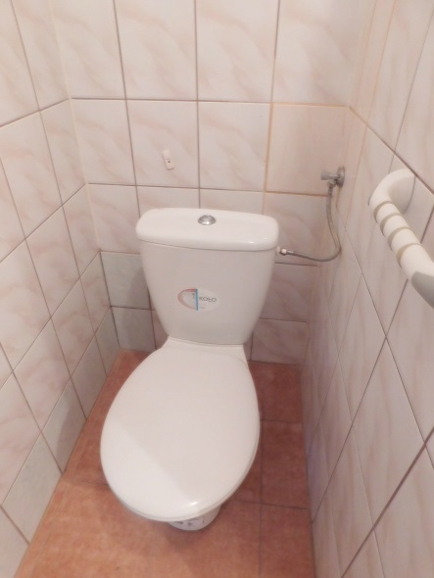
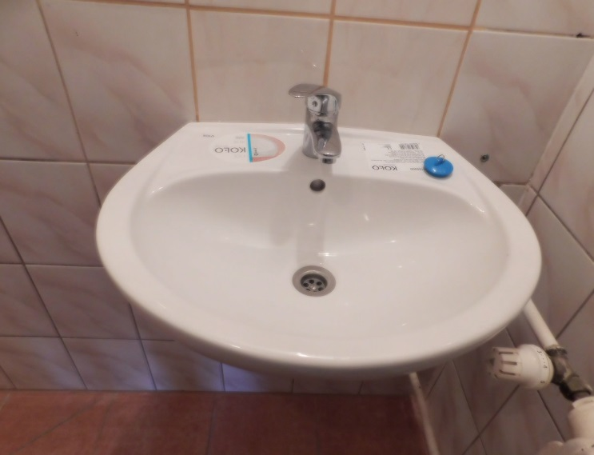
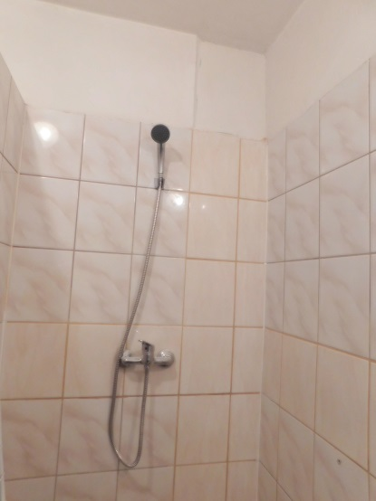
Montaż armatury łazienkowej

Slide 24
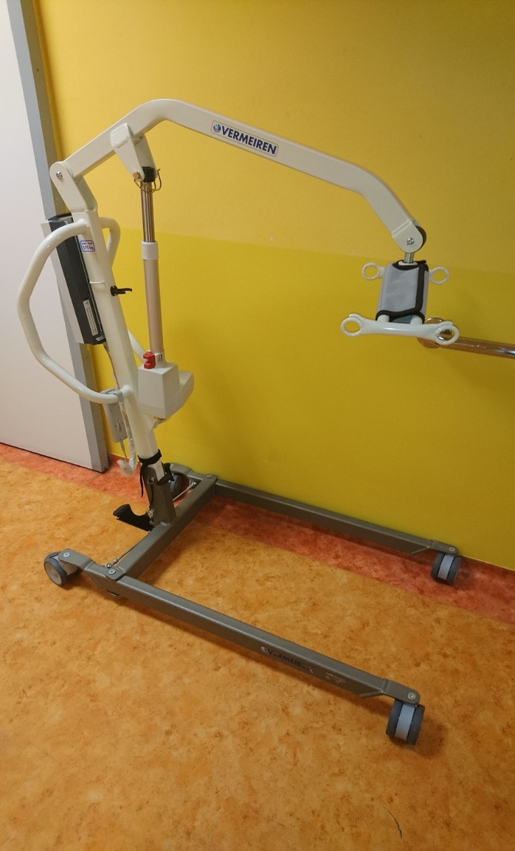
Konsultacje medyczne mieszkańców oraz wyposażenie wspomagające funkcjonowanie mieszkańców Domu:
Podnośnik transportowy na potrzeby mieszkańców
– 4.000,00zł
Konsultacje lekarza psychiatry
– 7.200,00zł
Konsultacje psychologiczne i terapeutyczne
- 6.600,00zł
Zakup wyposażenia na potrzeby Domu (zakup 2 komputerów, oprogramowania Office- 3 stanowiska, wózek do sprzątania wraz z mopami, drukarki, mebli na doposażenie mieszkań mieszkańców)
- 11.881,89zł
Bieżące remonty i naprawy mieszkań oraz pomieszczeń biurowych wykonane w systemie gospodarczym.

Slide 25
Założenia na 2019 rok
Cykliczny remont 4 łazienek dla mieszkańców,
Remont łazienki dla pracowników (wymiana glazury i sanitariatów),
Naprawa opierzenia i wymiana glazury na balkonach zagrażających bezpieczeństwu mieszkańców – 8 balkonów,
Ocieplenie elewacji budynku „Domu Seniora” od strony zachodniej,
Wymiana sześciu pionów wodno-kanalizacyjnych wewnątrz budynku z wymianą armatury łazienkowej wraz z uzupełnieniem powstałych ubytków,
Wygospodarowanie pomieszczenia z przeznaczeniem na pomieszczenie socjalne dla pracowników,
Przeniesienie pomieszczenia do wydawania posiłków (remont wraz z położeniem glazury),
Remont kuchni terapeutycznej dla mieszkańców (wykonanie w systemie gospodarczym),
Zakup i montaż wanny do prac gospodarczych,
Malowanie, remont pomieszczenia magazynowego oraz mieszkań mieszkańców,
Kontynuacja projektu ,,Lubuskie bez barier – szkolenie językowe i komputerowe” w ramach Regionalnego Programu Operacyjnego Województwa Lubuskiego 2014-2020, Oś Priorytetowa 08 Nowoczesna Edukacja, Działanie 08.03 Upowszechnianie kształcenia ustawicznego związanego z nabywaniem i doskonaleniem kwalifikacji zawodowych.

Slide 26
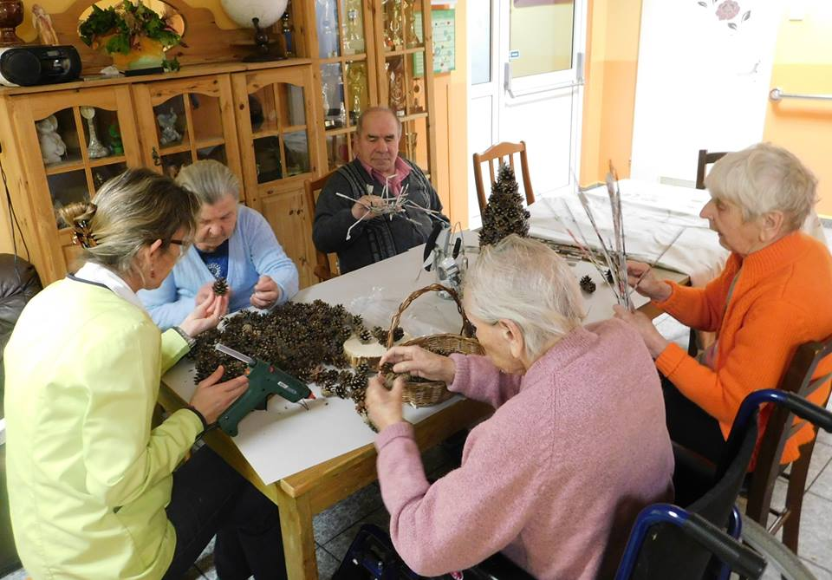
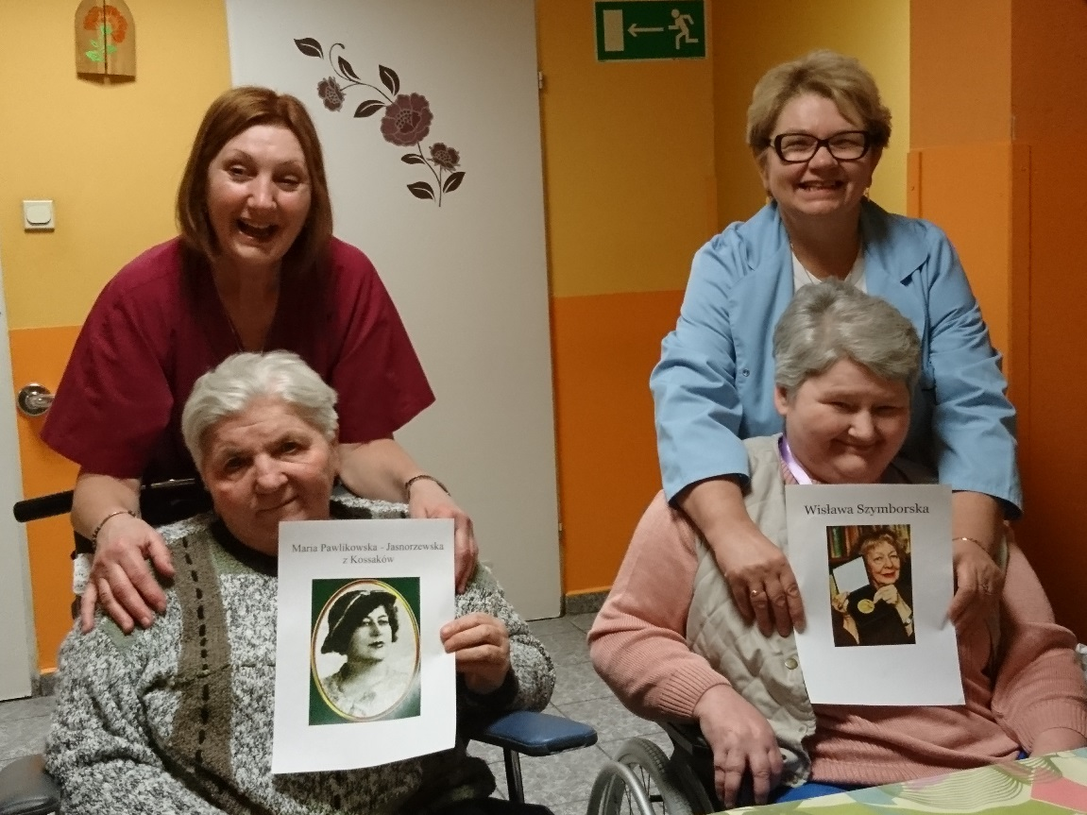
Dom Pomocy Społecznej ,,Dom Seniora” w Kostrzynie nad Odrą oferuje swoim mieszkańcom bardzo bogaty wachlarz usług terapeutycznych :
Ergoterapia- (terapia zajęciowa) w jej ramach prowadzi się wiele różnych zajęć m.in. rzeźbiarstwo, rękodzieło, terapia z gliną., zdobnictwo, dekoratorstwo, papieroplastyka, decupage.
Arteterapia- terapia wykorzystująca szeroko pojętą sztukę np. malarstwo, zajęcia plastyczne. Muzykoterapia- terapia wykorzystująca muzykę- śpiewanie, słuchanie, granie. Przy Domu Seniora działa Zespół ,,Echo z Dębowego lasu”, którego nagrania można posłuchać na antenie Radia Zachód oraz na serwisie internetowym YouTube.
Biblioterapia- terapia wykorzystująca książki (pisane, mówione, piktogramy) .
Poezjoterapia- terapia wykorzystująca poezję, polega na czytaniu, recytowaniu, pisaniu wierszy. Podopieczni mogą także uczestniczyć i organizować wieczorki poetyckie.
Videoterapia- terapia związana z projekcją filmów i programów o różnej tematyce i dyskusja po niej.

Slide 27
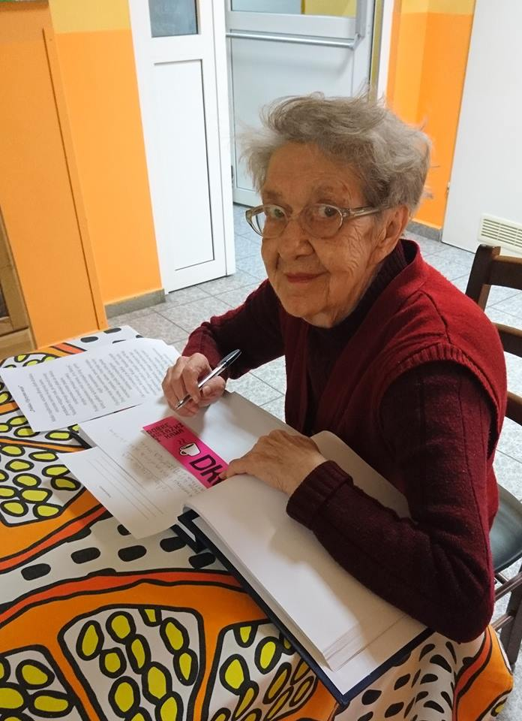
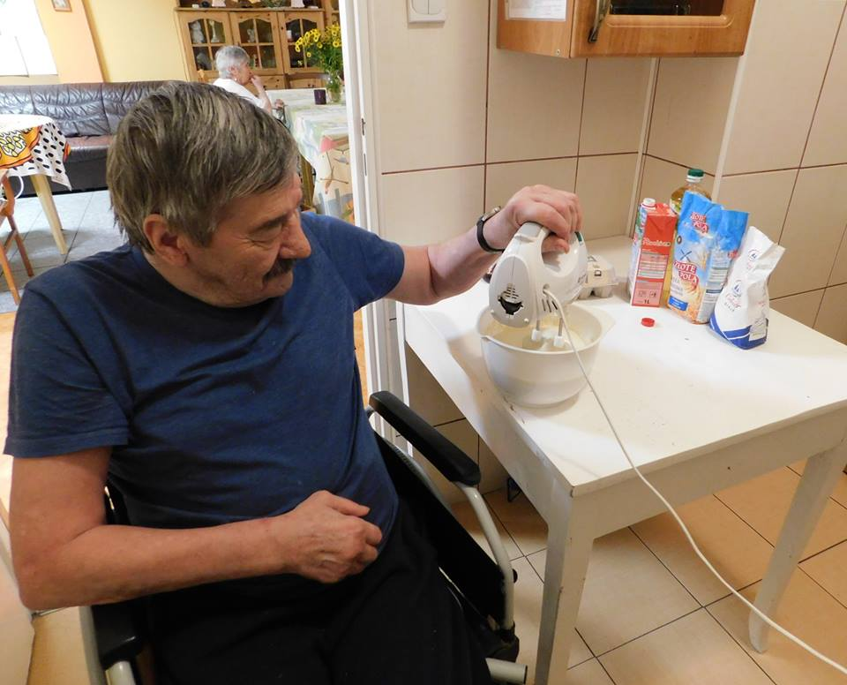
Terapia pisaniem- terapia poprzez pisanie oraz przelewanie swoich emocji na papier.
Terapia oparta na słowie - to relaksujący wpływ literatury na nasze samopoczucie np. czytanie prasy, książek, czytanie artykułów, pogadanki, dyskusje, wymiana myśli, prowadzenie kroniki, albumów.
Trening pamięci- Terapia, której celem jest usprawnienie ogólnych zdolności intelektualnych oraz polepszenie pamięci, koncentracji i uwagi mieszkańców poprzez ćwiczenia.
Terapia reminiscencyjna- polega na odwoływaniu się do przeżyć i doświadczeń z przeszłości mieszkańca przy użyciu różnego rodzaju bodźców takich jak: stare fotografie (np. rodzinne), ważne wydarzenia, przedmioty dawniej używane, filmy, nagrania z czasów młodości.
Terapia kuchnią/ smakiem- celem tej terapii jest realizowanie zamiłowań kulinarnych, rozwijanie ich oraz rozbudzanie zmysłu smaku.

Slide 28
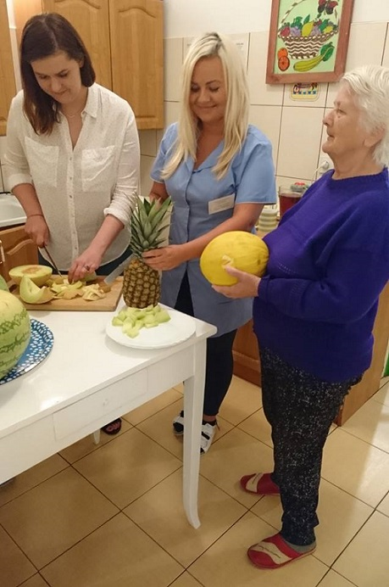
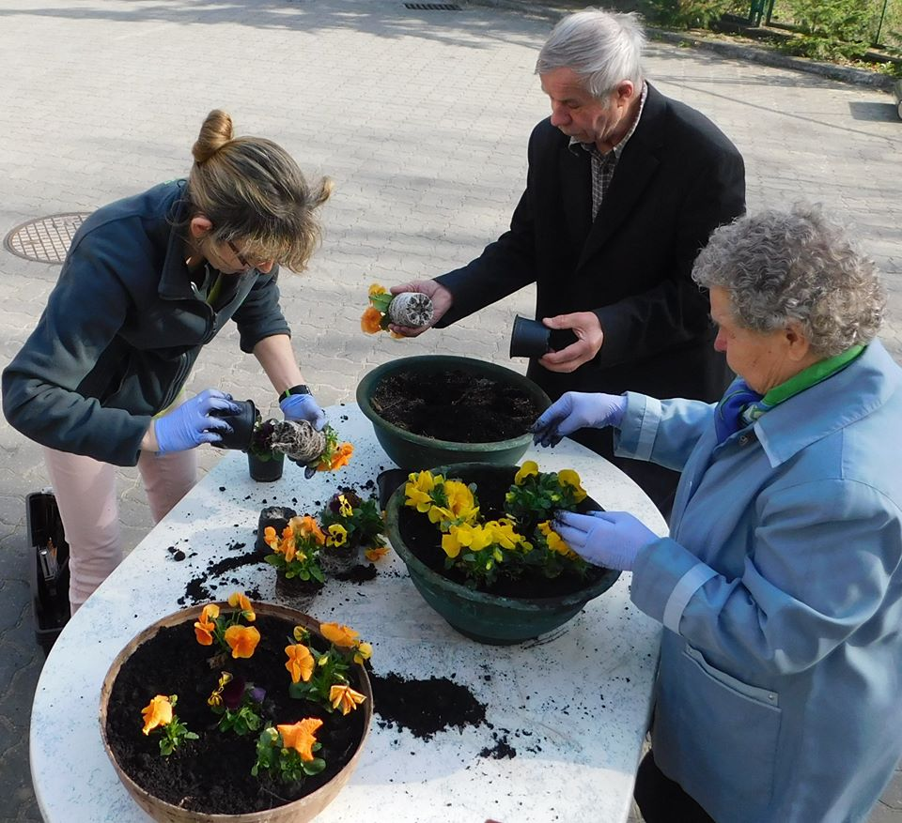
Stymulacja polisensoryczna- Terapia umożliwia poznawanie świata poprzez patrzenie, słuchanie, dotykanie, wąchanie i smakowanie.
Zajęcia relaksacyjne- jest to forma psychoterapii, której celem jest pokonywanie i rozładowanie stanu napięcia psychicznego oraz zmęczenia fizycznego, a także wyciszenie.
Ludoterapia- spotkania mieszkańców na terenie Domu połączone z grami i zabawami.
Silwoterapia–terapia wykorzystująca kontakt z pięknym otoczeniem i kontakt z przyrodą.
Choreoterapia- terapia wykorzystująca elementy tańca.
Fizjoterapia – celem fizjoterapii jest zapobieganie postępowi i nawrotom choroby, usuwanie różnych dolegliwości i przywracanie sprawności fizycznej.
Kult religijny- tworzy go grupa mieszkańców dla których modlitwa i pogłębianie życia duchowego ma ogromny wpływ na ich codzienne funkcjonowanie
W Domu Pomocy Społecznej ,,Dom Seniora” prowadzona jest również terapia indywidualna z mieszkańcami

Slide 29
Współpraca
Euroregion Pro Europa Viadrina z siedzibą w Gorzowie Wielkopolskim,
Ośrodki Pomocy Społecznej z powiatu gorzowskiego, ościennych gmin – współpraca oparta jest na wymianie informacji na temat przyjęć nowych mieszkańców, funkcjonowania Domu,
Domy Pomocy Społecznej w województwie lubuskim,
Biblioteka Miejska w Kostrzynie nad Odrą – Punkt Biblioteczny na terenie „Domu Seniora”,
Dom Seniora– Fundacja Centrum Seniora w Bad Freienwalde,
Rada Miasta, Burmistrz, Sekretarz, Skarbnik Miasta Kostrzyn nad Odrą, współpraca związana jest z funkcjonowaniem DPS ,,Domu Seniora” oraz organizacje przedsięwzięć kulturalno-oświatowych,
Zakład Ubezpieczeń Społecznych w Gorzowie Wlkp., Słubicach, Sulęcinie, Myśliborzu,
Uniwersytet Trzeciego Wieku w Gorzowie Wlkp. – współpraca dotyczy działania przy Domu Seniora Filii Uniwersytetu Trzeciego Wieku,
Parafia Matki Bożej Rokitniańskiej i Parafia N.M.P. Matki Kościoła i kapłanami,

Slide 30
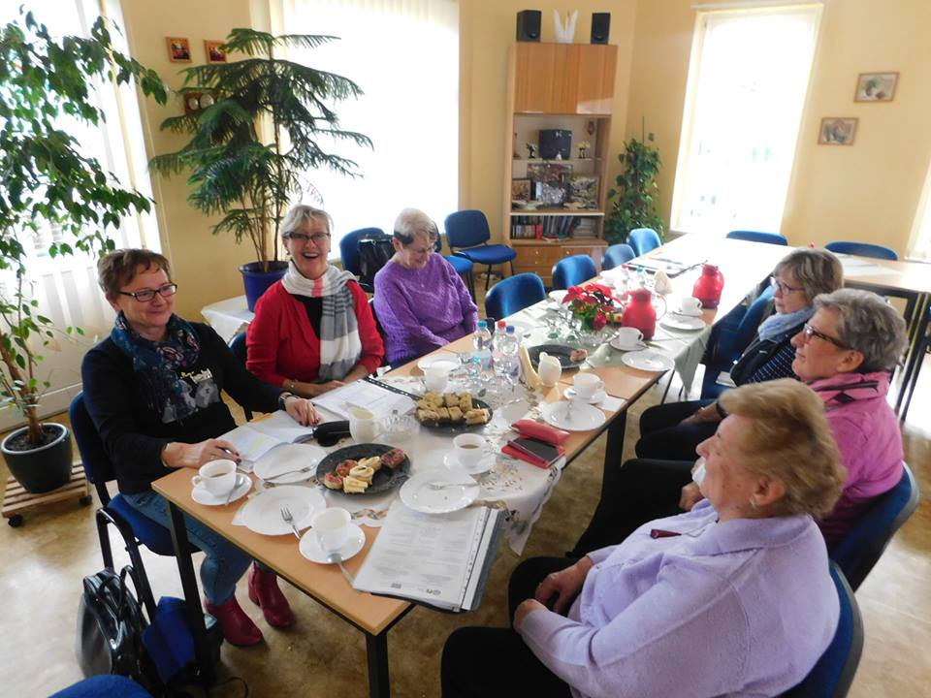
Utrzymanie stałych kontaktów z Radą Seniorów przy Radzie Miejskiej w Seelow oraz Stowarzyszeniem AWO w Strausbergu, Domem Pomocy Społecznej w Bad Freinwalde (Niemcy) oraz Seniorami z Zechin (Niemcy),
Rejonowym Związkiem Emerytów Rencistów i Inwalidów w Kostrzynie nad Odrą,
Polskim Związkiem Niewidomych- Koło w Kostrzynie nad Odrą,
PEFRON w Zielonej Górze i Starostwie Powiatowym– dofinansowanie do turnusów rehabilitacyjnych dla mieszkańców oraz sprzętu ortopedycznego, dofinansowanie inwestycji oraz do nowych miejsc pracy,
Powiatowy Urząd Pracy, filia w Kostrzynie nad Odrą,
Szpital w Kostrzynie nad Odrą i szpitale w regionie– konsultacje i hospitalizacje mieszkańców,
Departament Spraw Społecznych w Zielonej Górze- w zakresie szkoleń, przyznawania środków pozabudżetowych oraz szkoleń pracowników,
Wydział Polityki Społecznej w Gorzowie Wielkopolskim- w zakresie standardów i jakości usług świadczonych przez Dom,
Niepubliczne Zakłady Opieki Zdrowotnej,

Slide 31
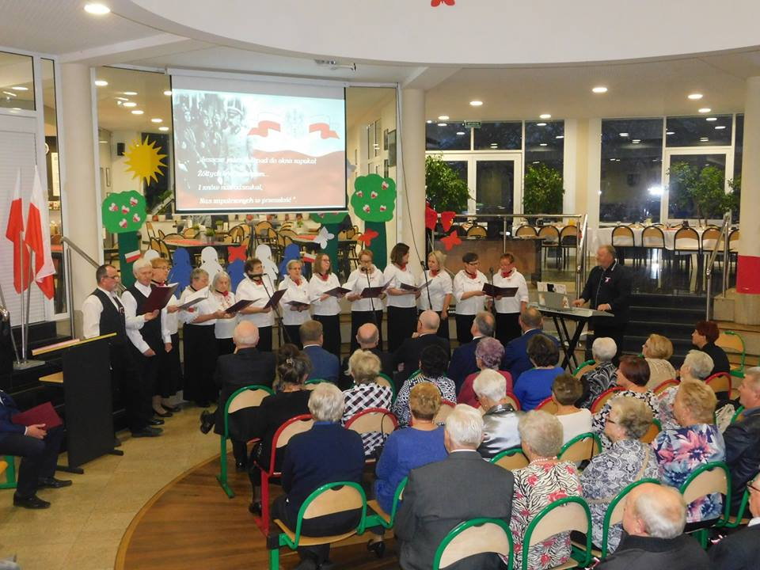
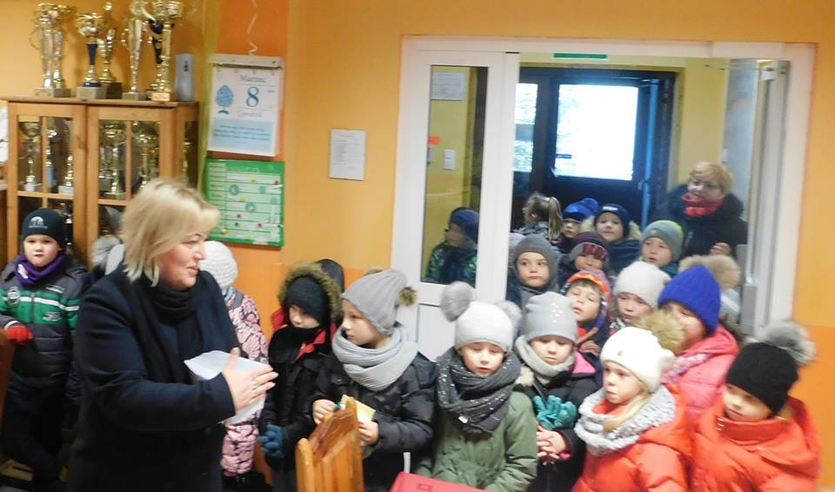
„Kino za Rogiem” w Kostrzynie nad Odrą- seanse dla mieszkańców, pracowników i wolontariuszy,
Stowarzyszeniem „Ars Vita” w Kostrzynie nad Odrą,
Centrum Integracji Społecznej,
Towarzystwo Miłośników Lwowa i Kresów Południowo-Wschodnich w Kostrzynie nad Odrą,
Kostrzyńskie centrum Kultury oraz Europejskie Centrum Spotkań Seniorów i Osób Niepełnosprawnych- w zakresie organizacji zajęć i wykładów,
Szkoła Podstawowa Nr 1 w Kostrzynie nad Odrą,
Szkoła Podstawowa nr 2 w Kostrzynie nad Odrą,
Szkoła Podstawowa Nr 3 w Kostrzynie nad Odrą – wolontariusze z wymienionej szkoły stale współpracują z Domem,
Szkoła Podstawowa nr 4 w Kostrzynie nad Odrą,
Zespół Szkół im. Marii Skłodowskiej- Curie w Kostrzynie nad Odrą,
Przedszkola Miejskie – dzieci z opiekunami organizują cykliczne spotkania z seniorami Domu oraz dzieci z Świetlicy socjoterapeutycznej przy Parafii,

Slide 32
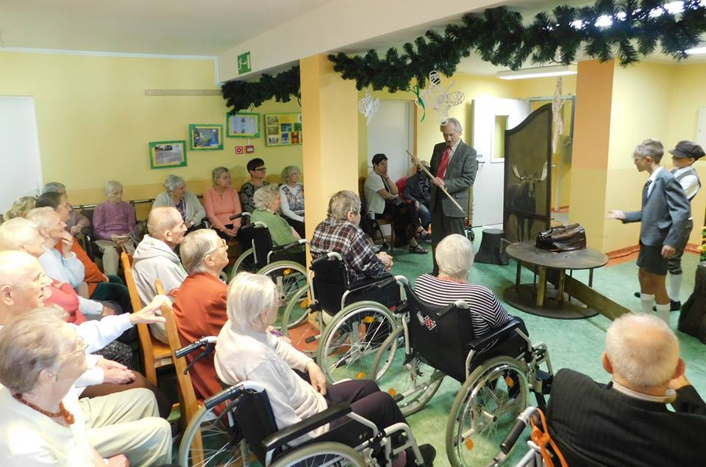
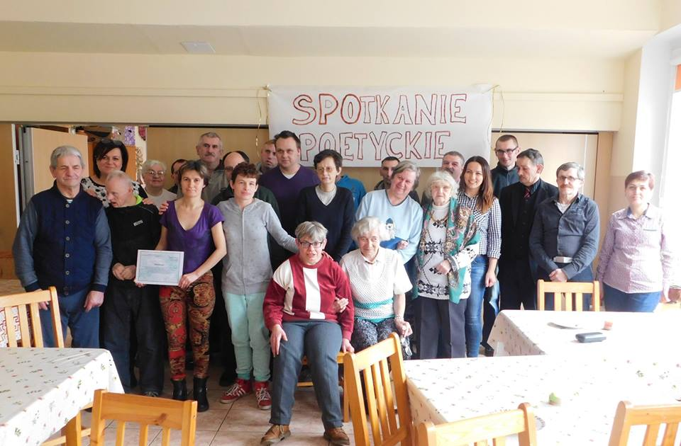
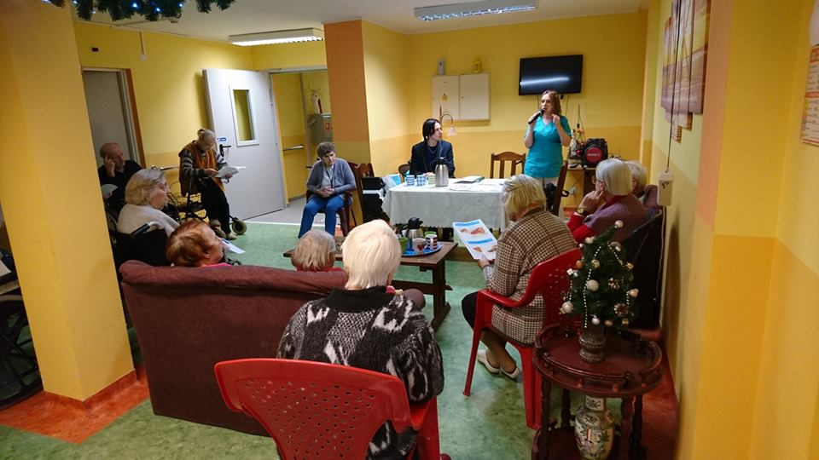
Teatr im. Juliusza Osterwy w Gorzowie Wielkopolskim- gościnny występ aktorów w sztuce „Czy umiesz gwizdać, Johanno?” dla mieszkańców i pracowników Domu. Sztuka powstała w ramach projektu „Młodzież kulturalnie dla seniorów”,
Spotkania poetyckie na zaproszenie Środowiskowego Domu Samopomocy w Kostrzynie nad Odrą,
Podolog- edykacja w zakresie profilaktyki zdrowia,

Slide 33
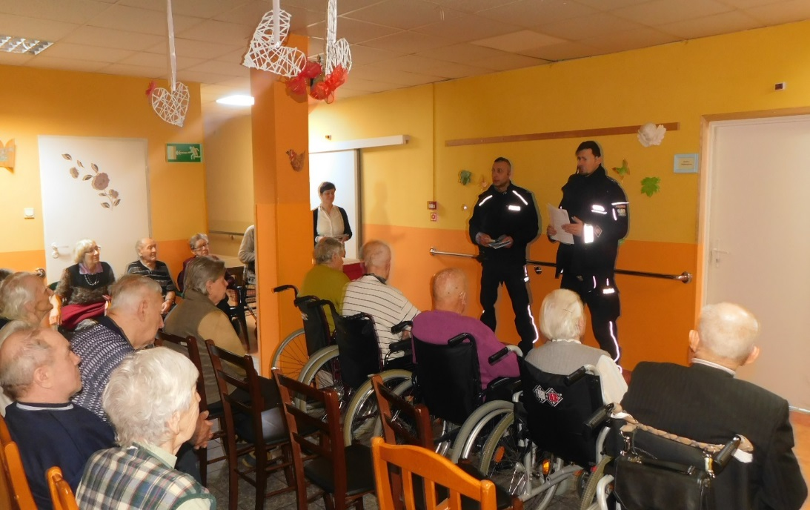
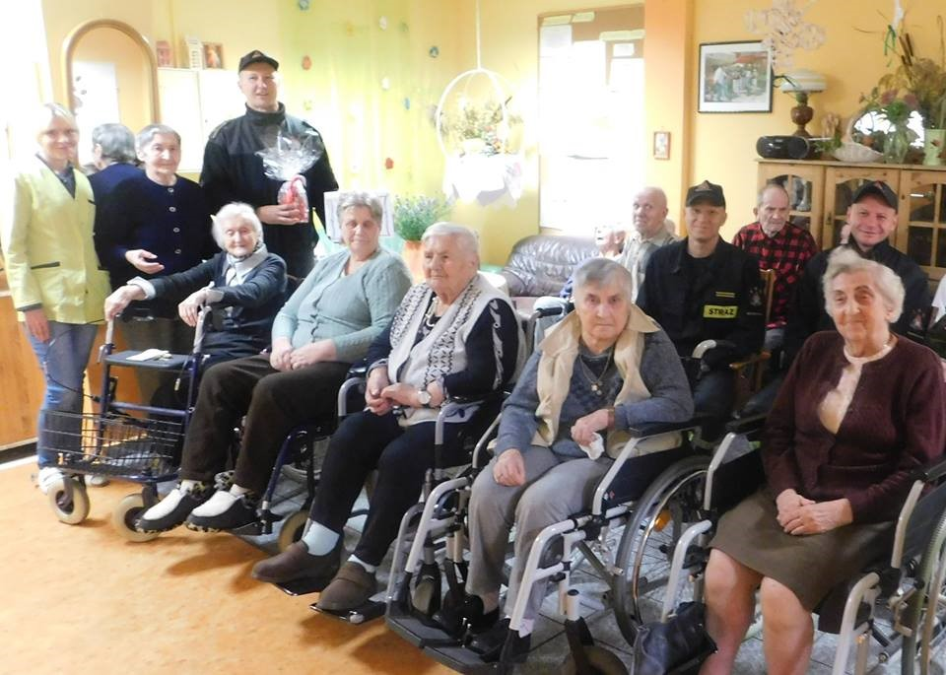
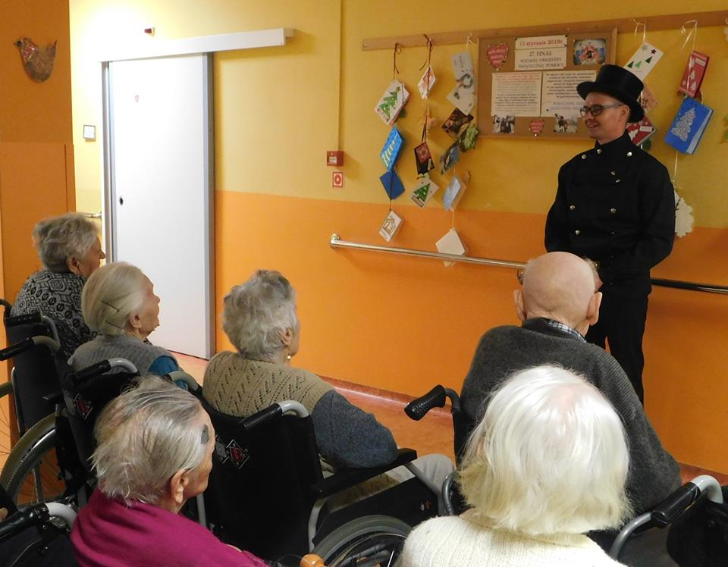
„Bezpieczeństwo seniora w każdej sytuacji”- cykl wykładów edukacyjnych,

Slide 34
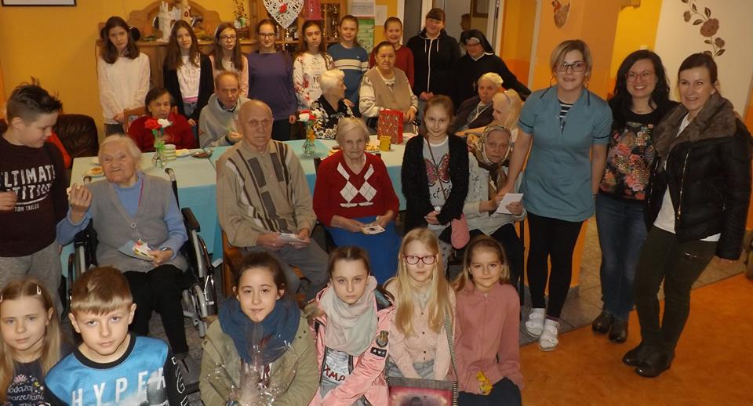
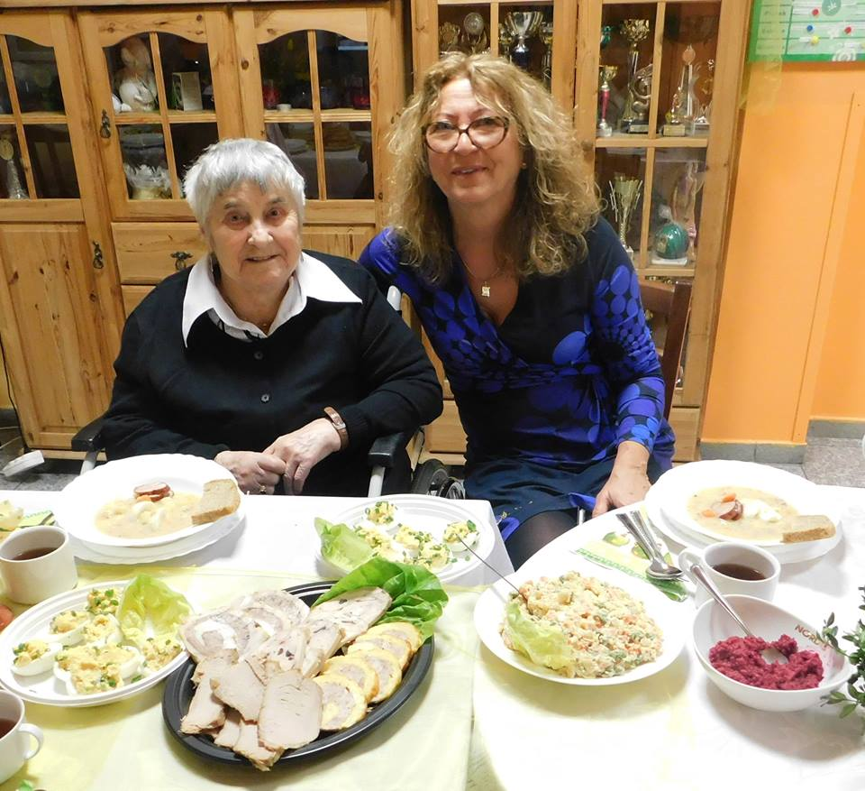
Wolontariusze
Wolontariusze są przyjaciółmi „Domu Seniora” aktywnie uczestniczą
w imprezach organizowanych na terenie Domu jak i poza nim. Swoim śpiewem umilają Mieszkańcom czas.

Slide 35
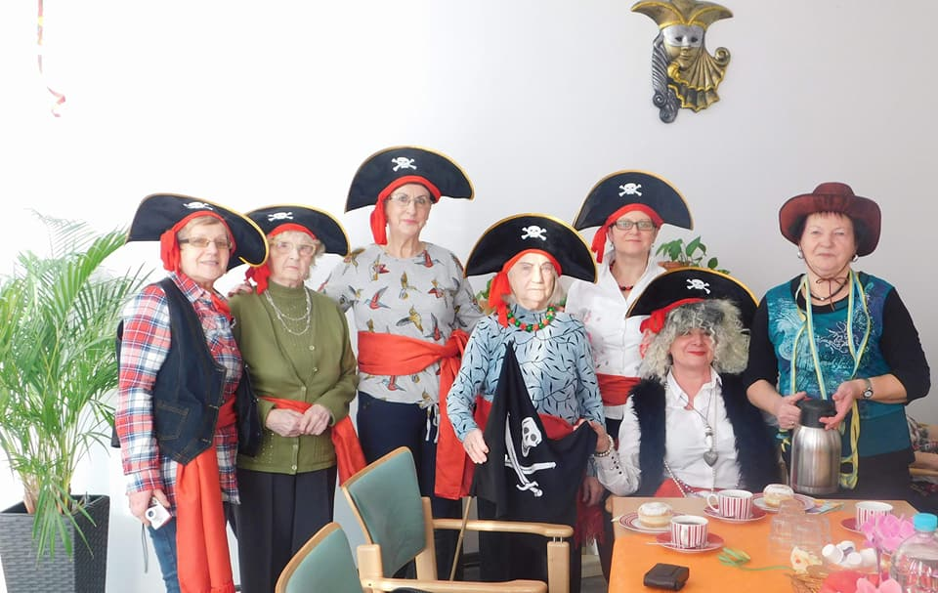
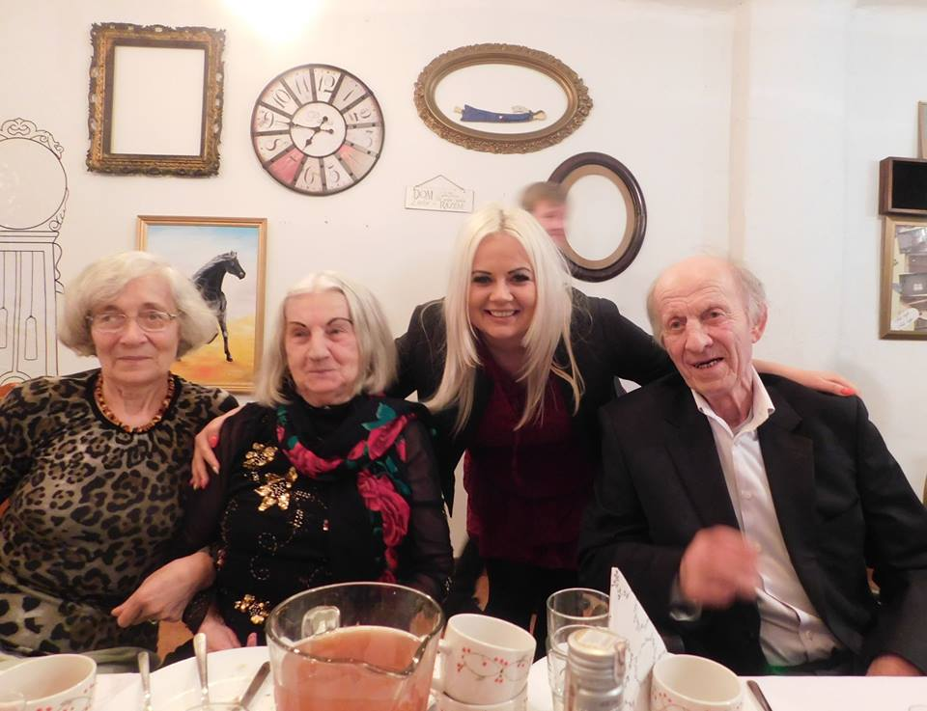
Wydarzenia
Spotkanie grupy ,,Dojrzali Wspaniali” z okazji otwarcia Miejskiej Biblioteki Publicznej w Kostrzynie nad Odrą.
Wyjazd mieszkańców i wolontariuszy na „Różany Poniedziałek” do Centrum Seniorów AWO w Strausbergu.
Dzień Kobiet w Górzycy organizowany przez Klub Seniora oraz Zespół ,,Młodzi Duchem” w Górzycy.
Prezentacja prac wielkanocnych wykonanych w ramach zajęć terapeutycznych przez Mieszkańców Domu na Lokalnych Targach Ekonomii Społecznej "Wielkanocne prezenty z misją!" zorganizowanych przez Lubuski Ośrodek Wsparcia Ekonomii Społecznej w Gorzowie Wlkp. oraz Kostrzyńskie Centrum Integracji Społecznej.

Slide 36
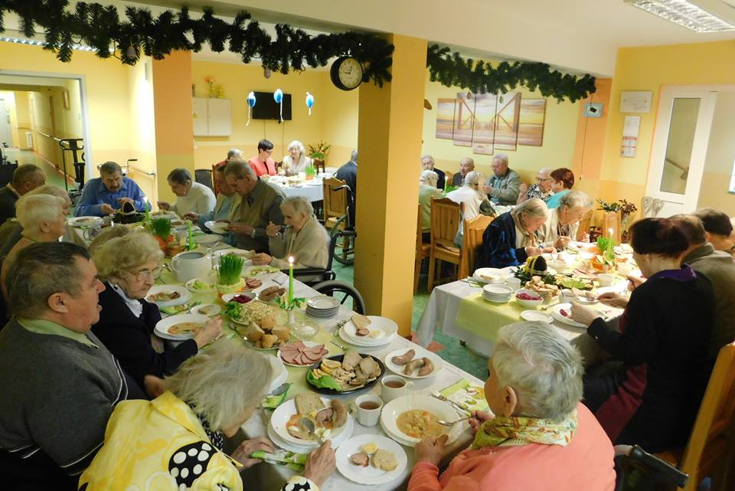
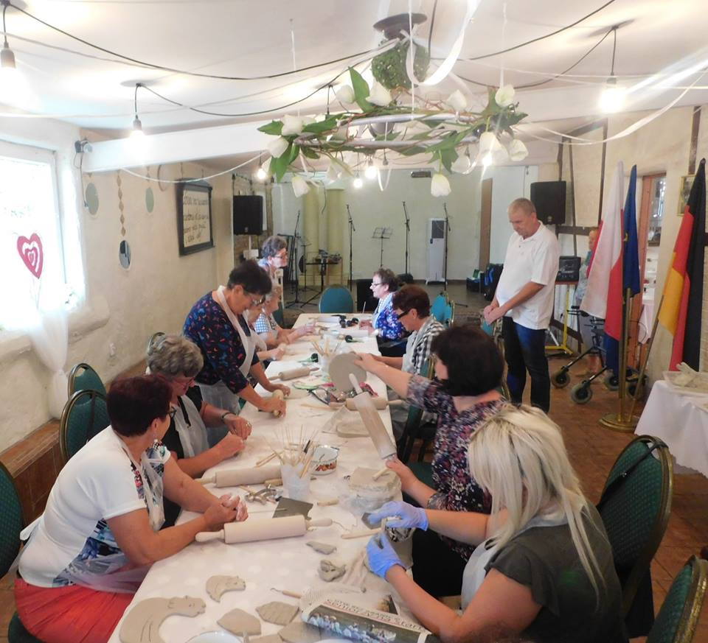
Uroczyste śniadanie z okazji Świąt Wielkanocnych mieszkańców i pracowników Domu.
Konferencja naukowa nt. „Innowacje w edukacji i opiece w chorobie Alzheimera i innych formach demencji w ramach Funduszy Małych Projektów z Euroregionu PRO EUROPA VIADRINA dla Programu Współpracy INTERRG V A Brandenburgia – Polska 2014-2020 w ramach Europejskiej Współpracy Terytorialnej (Redukować bariery – wspólnie wykorzystywać silne strony).
Prezentacja zespołu „Echo z Dębowego Lasu” na „Koncercie Pieśni Maryjnej” w Parafii p.w. Matki Bożej Rokitniańskiej w Kostrzynie nad Odrą.
Cykl spotkań warsztatowo-ceramicznych w ramach projektu pn. "Jak dobrze mieć sąsiada" - współpraca seniorów na pograniczu polsko-niemieckim na terenie Ośrodka Pomocy Społecznej w Górzycy.

Slide 37
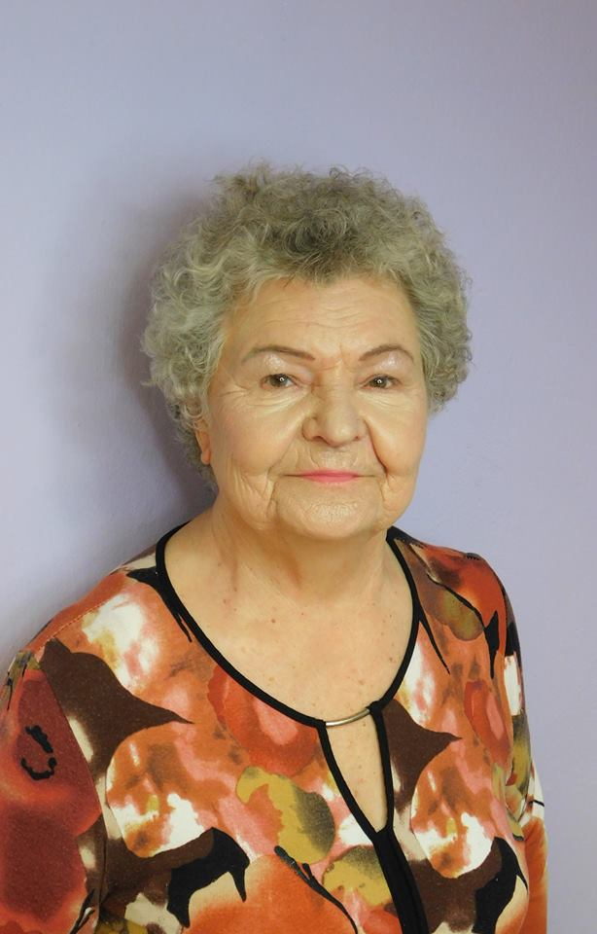
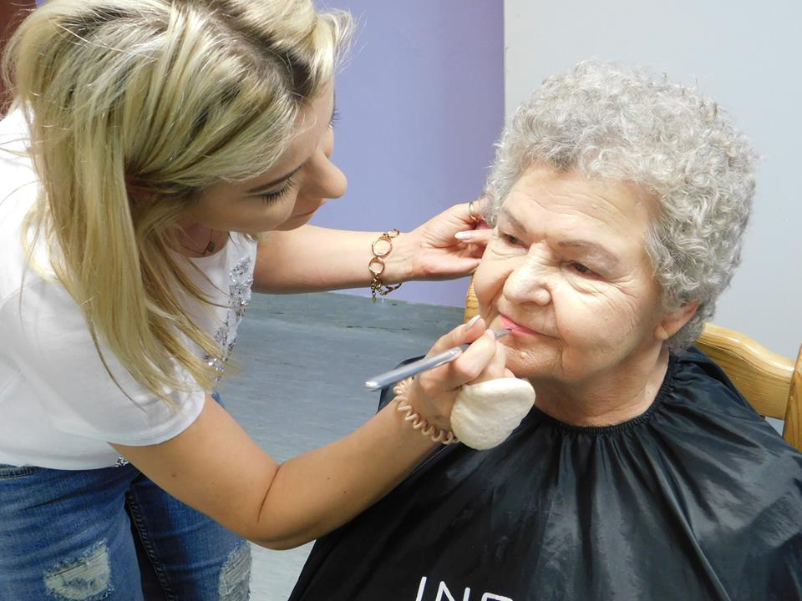
Realizacja projektu pn.: ,,Piękna w każdym wieku”. Współpraca z Panią Sylwią Cichoszewską ze Studia Stylizacji i Wizażu w Kostrzynie nad Odrą.

Slide 38
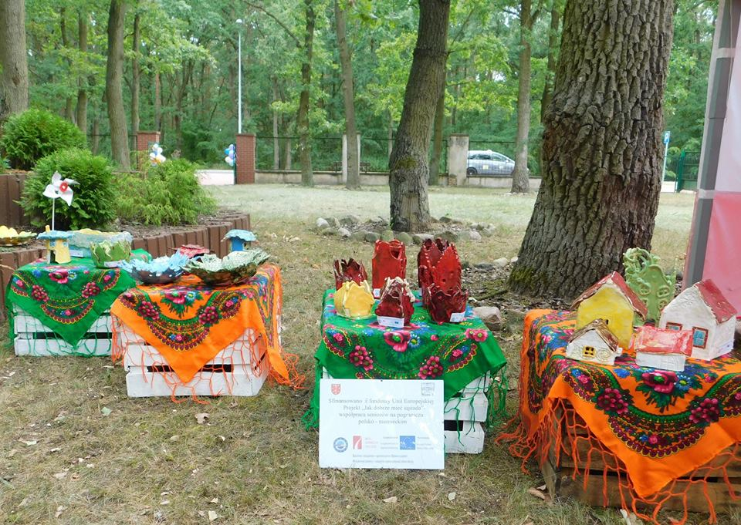
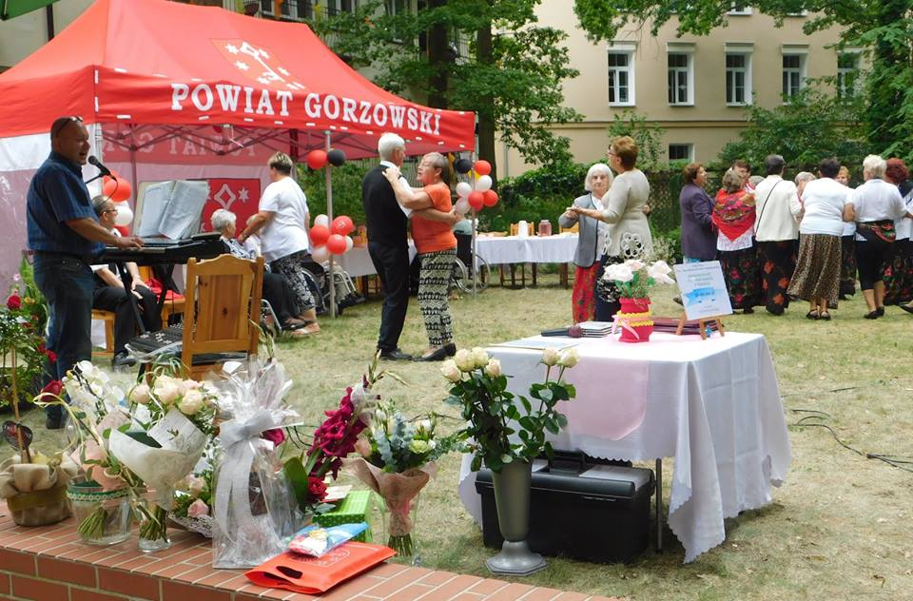
Jubileuszowe spotkanie z okazji 20-lecia Domu Pomocy Społecznej „Dom Seniora” w Kostrzynie nad Odrą i podsumowanie projektu pn. „Jak dobrze mieć sąsiada" - współpraca seniorów na pograniczu polsko-niemieckim.

Slide 39
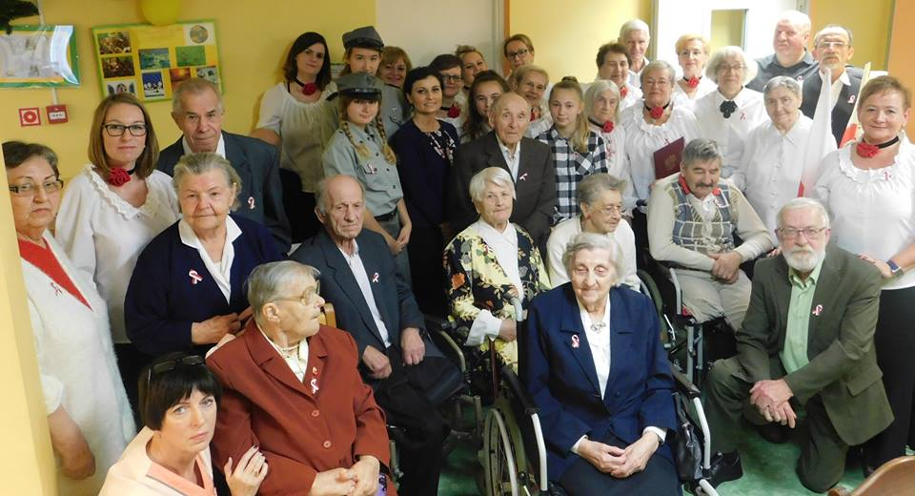
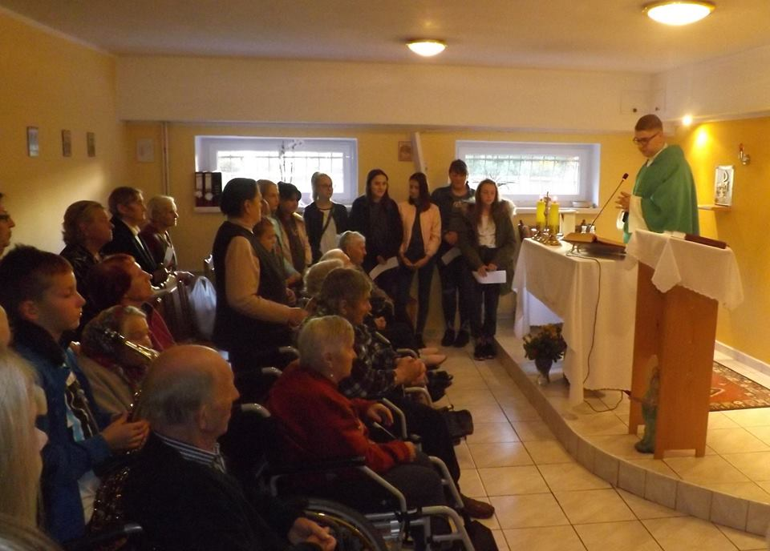
Udział Mieszkańców i Pracowników w ,,XI Spartakiadzie Seniorów” zorganizowanej przez Kostrzyńskie Stowarzyszenie "Człowiekiem Jestem" oraz Miejski Ośrodek Sportu i Rekreacji w Kostrzynie nad Odrą.
Udział Mieszkańców i Pracowników Domu w „XVIII Zawodach Wędkarskich Domów Pomocy Społecznej woj. lubuskiego" w Gorzowie Wlkp.
Msza Św. odprawiona w kaplicy „Domu Seniora” podczas Międzynarodowego Dnia Osób Starszych.
Uroczysta Akademia z okazji 100-lecia Niepodległej- nagrana w formie audycji do programu „Ziemia i pieśń”- Radio Zachód.
„XIV Jarmark Adwentowy” organizowany przez „Dom Seniora” oraz Stowarzyszenie „Ars Vita” w Kostrzynie nad Odrą we współpracy z organizacjami i instytucjami pozarządowymi.

Slide 40
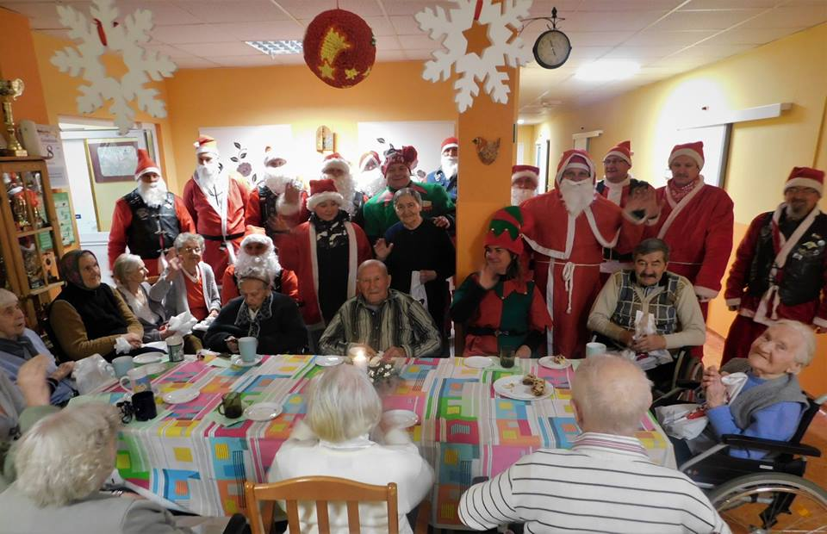
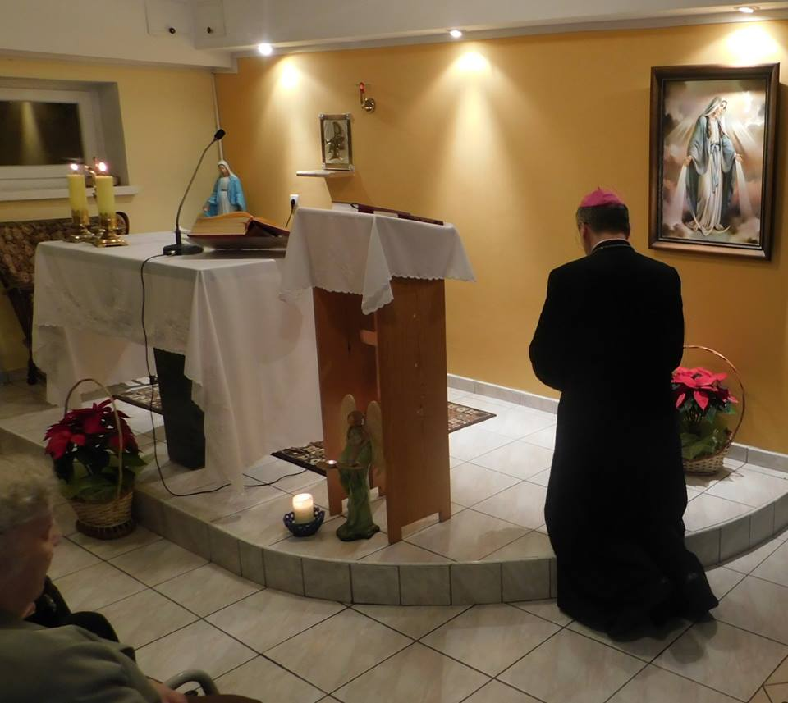
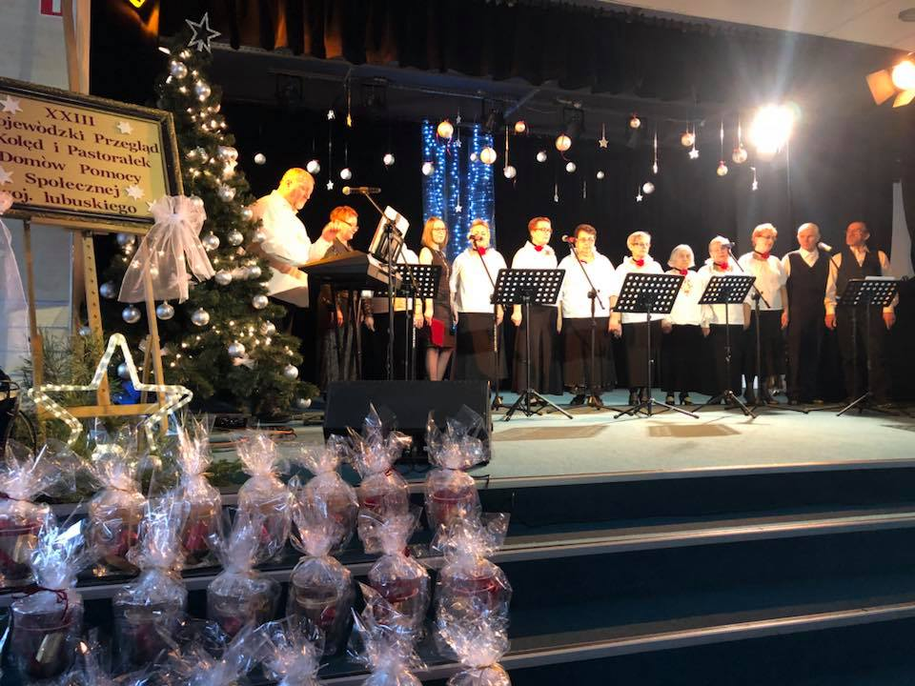
Odwiedziny Mieszkańców przez Kostrzyńską Grupę Motocyklową.
Wizyta Księdza Biskupa Tadeusza Lityńskiego w „Domu Seniora”.
Organizacja „XXIII Przeglądu Kolęd i Pastorałek Domów Pomocy Społecznej woj. lubuskiego” w Europejskim Centrum Spotkań Seniorów i Osób Niepełnosprawnych w Kostrzynie nad Odrą przez „Dom Seniora” i Stowarzyszenie „Ars Vita” współfinansowany przez sponsorów i darczyńców

Slide 41
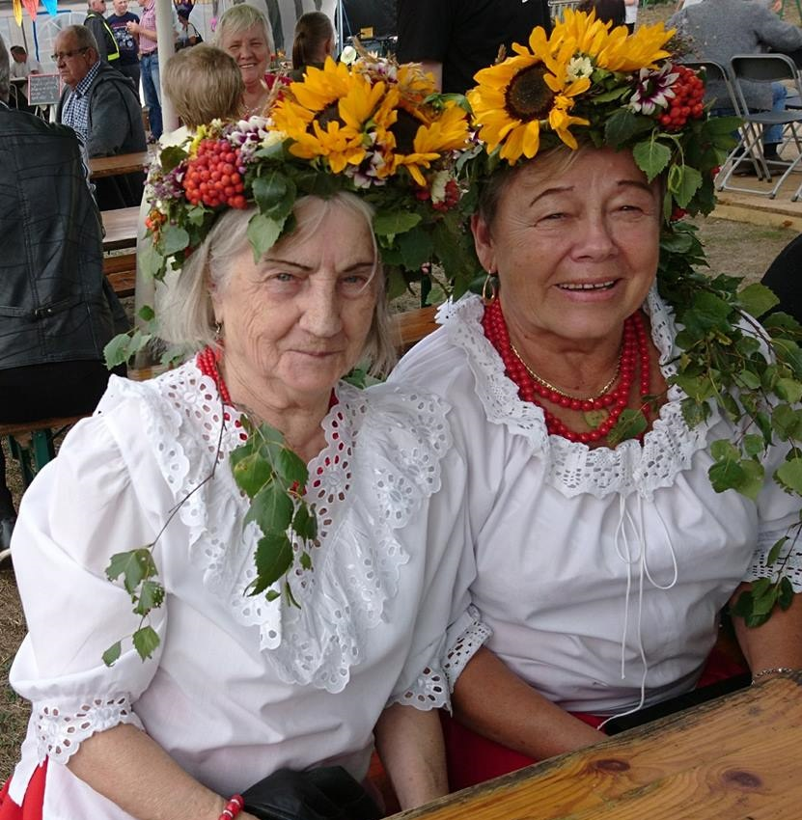
Dziękujemy
Adres e-mail: domseniora.kostrzyn@wp.pl
Strona internetowa: dps.kostrzyn.pl
Profil Facebook: www.facebook.com/domseniorakostrzyn
Nr tel. Fax: 95 752 10 47
Oprac. Zespół Pracowników DPS DS w Kostrzynie nad Odrą

